Slide 1
Обновлённые ФГОС: обсуждаем, готовимся к внедрению
Все права защищены. Никакая часть презентации не может быть воспроизведена в какой бы то ни было форме и какими бы то ни было средствами, включая размещение в Интернете и в корпоративных сетях, а также запись в память ЭВМ, для частного или публичного использования, без письменного разрешения владельца авторских прав. © АО «Издательство «Просвещение», 2021 г.

Slide 2

Ключевые приоритеты системы образования РФ закреплены в обновлённых ФГОС
2
Развитие личностных качеств для адаптации к изменяющимся условиям социальной и природной среды
Единство учебной и воспитательной деятельности
Безопасное использование цифровых технологий
Указ
«О национальных целях развития
Российской Федерации на период до 2030 года» от 21.07.2020
Федеральный закон от 31.07.2020 № 304-ФЗ
«О внесении изменений в Федеральный закон «Об образовании в Российской Федерации» по вопросам воспитания обучающихся»
Паспорт стратегии
«Цифровая трансформация образования»
15.07.2021
Приказ Министерства просвещения РФ от 31.05.2021 № 286
«Об утверждении федерального государственного образовательного стандарта начального общего образования»
Приказ Министерства просвещения РФ от 31.05.2021 № 287
«Об утверждении федерального государственного образовательного стандарта основного общего образования»
Протокол ФУМО по общему образованию № 3/21 от 27.09.2021
Примерные рабочие программы начального и основного общего образования
© АО «Издательство «Просвещение», 2021

Slide 3

Реализация ФГОС в контексте целевых показателей НП «Образование» на 2022 г.
 | Обеспечено внедрение обновленных примерных основных общеобразовательных программ, разработанных в рамках федерального проекта, в общеобразовательные организации всех субъектов Российской Федерации
50% школ РФ | проведут оценку качества общего образования на основе практики международных исследований качества подготовки обучающихся в общеобразовательных организациях РФ (PISA)
77 % детей | будет охвачено дополнительным образованием в целях воспитания гармонично развитой и социально ответственной личности на основе духовно-нравственных ценностей народов Российской Федерации, исторических и национально-культурных традиций
6,4 млн учащихся | будут вовлечены в деятельность общественных объединений, в т.ч. волонтерских и добровольческих
в 11 тыс. школах в 55 субъектах РФ | будет создана материально-техническая база для реализации основных и дополнительных общеобразовательных программ цифрового и гуманитарного профилей в сельской местности и малых городах («Точки роста»)
в 530 школах | осуществляющих образовательную деятельность исключительно по адаптированным общеобразовательным программам будет обновлена материально-техническая база
550 тыс. | детей получат рекомендации по построению индивидуального учебного плана в соответствии с выбранными профессиональными компетенциями (профессиональными областями деятельности)
© АО «Издательство «Просвещение», 2021

Slide 4
ФГОС – 2021: введение с 1 сентября 2022 г.
Цели ФГОС НОО и ООО закрепляют:
Единство образовательного пространства РФ, в т.ч. единство учебной и воспитательной деятельности
Преемственность образовательных программ разных уровней образования
Вариативность содержания образовательных программ
Государственные гарантии получения доступного качественного образования на основе единства обязательных требований к условиям и результатам
Формирование российской гражданской идентичности
Сохранение и развитие культурного разнообразия и языкового наследия
Равные возможности получения образования
Формирование навыков здорового образа жизни
Освоение всеми обучающимися базовых навыков, компетенций (только с уровня ООО)
Безопасное использование цифровых технологий
Личностное развитие: гражданское, патриотическое, духовно – нравственное, эстетическое, физическое, трудовое, экологическое, ценность научного познания
Уважение к личности обучающегося, развитие в детской среде уважения к себе и другим (только с уровня ООО)
Развитие личностных качеств для адекватной ориентации
в окружающем мире
Развитие государственно-общественного управления
Формирование системных знаний о месте РФ в мире
Развитие представлений о высоком уровне научно-технологического развития страны
Индивидуальное развитие обучающихся с учетом получения предпрофессиональных знаний
Направленность на коллективную работу, личностно значимую деятельность
Специальные условия для обучающихся с ОВЗ (ООО)
© АО «Издательство «Просвещение», 2021

Slide 5
ФГОС – 2021: сроки введения и рекомендации ГК «Просвещение» по переходу
2022 – переход на ФГОС с использованием учебников текущего ФПУ для учащихся, зачисленных в 1 и 5 классы в 2022 г.
с 2022 г. переход на ФГОС в рамках отдельных предметов, изучение которых начинается в 6х, 7х и 8х классах
2022 год – возможность для школ докупить актуальные учебники (не ранее 2020 года издания) и компоненты УМК, соответствующие ФГОС НОО и ООО 2009, 2010 гг. для учащихся, зачисленных на обучение до 2022 г.
! График перехода требует согласования с Министерством просвещения
© АО «Издательство «Просвещение», 2021

Slide 6
ФГОС-2021: Требования к учебно-методическому обеспечению
Нормативы обеспеченности учащихся средствами обучения
Пункт 36. 1 (НОО), пункт 37.2 (ООО)
Каждому учащемуся - учебник и(или) учебное пособие, необходимого для реализации как обязательной части учебного плана, так и части по выбору участниками образовательных отношений;
Дополнительно(!) Организация может предоставлять пособия в электронной форме для 1 и 2 частей учебного плана.
Обучающимся должен быть обеспечен доступ к печатным и электронным образовательным ресурсам, размещенным в федеральных и региональных базах данных ЭОР
Библиотека Организации должна быть укомплектована печатными образовательными ресурсами и ЭОР по всем предметам учебного плана и иметь фонд дополнительной литературы (художественная, научно-популярная, справочная и периодические издания)
© АО «Издательство «Просвещение», 2021

Slide 7
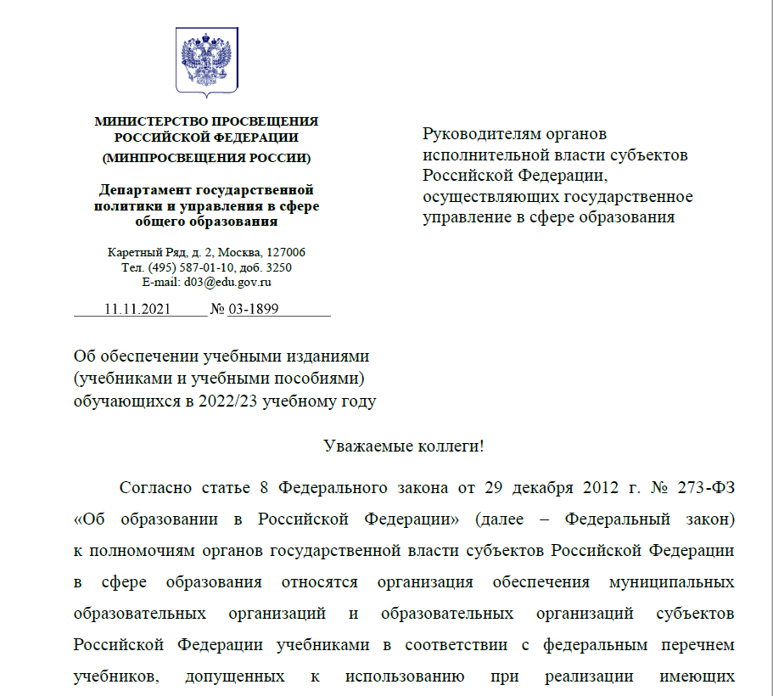
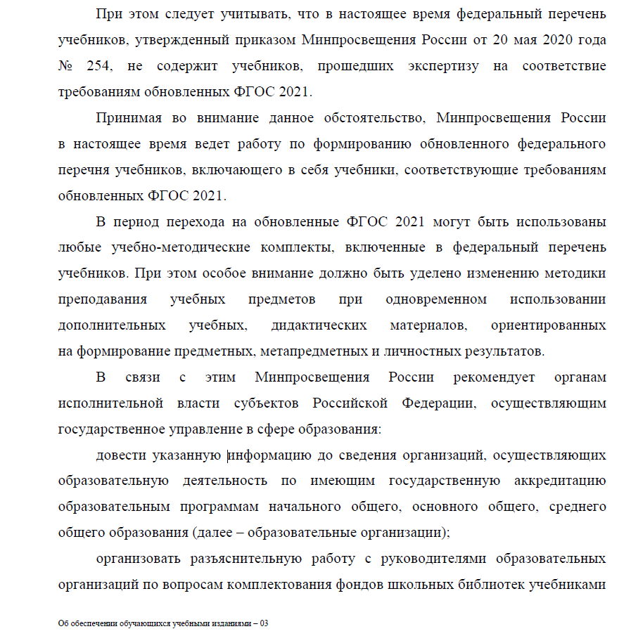
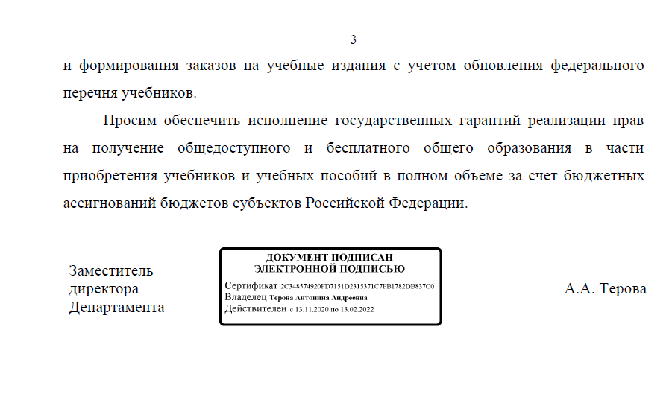
Какие учебники использовать в переходный период?
7
в настоящее время федеральный перечень учебников (Приказ Минпросвещения России от 20 мая 2020 года № 254) не содержит учебников, прошедших экспертизу на соответствие требованиям обновленных ФГОС 2021.
В период перехода на обновленные ФГОС 2021*
могут быть использованы любые учебно-методические комплекты, включенные в федеральный перечень учебников.
особое внимание должно быть уделено изменению методики преподавания учебных предметов при одновременном использовании дополнительных учебных, дидактических материалов, ориентированных на формирование предметных, метапредметных и личностных результатов
* Письмо Минпросвещения России от 11.11.2021 № 03-1899 «Об обеспечении учебными изданиями (учебниками и учебными пособиями) обучающихся в 2022/23 учебном году
© АО «Издательство «Просвещение», 2021

Slide 8
Регулирование обеспечения учебниками и учебными пособиями библиотечных фондов образовательных организаций 273-ФЗ «Об образовании в РФ»
8
Библиотечный фонд школы должен быть укомплектован на 100%
Ст. 18, п.1 …Библиотечный фонд должен быть укомплектован печатными и/или электронными учебными издания (включая учебники и учебные пособия), методическими и периодическими изданиями по всем входящим в реализуемые основные образовательные программы учебным предметам, курсам, дисциплинам (модулям)
Школа сама выбирает учебники и учебные пособия
Ст. 18, п. 4 Организации, осуществляющие образовательную деятельность по имеющим государственную аккредитацию образовательным программам … общего образования, для использования при реализации указанных образовательных программ выбирают:
учебники из числа входящих в федеральный перечень учебников…;
учебные пособия, выпущенные организациями, входящими в перечень организаций, осуществляющих выпуск учебных пособий...
Школа сама допускает
к использованию в учебном процессе те или иные учебные пособия
Ст. 28, п. 3.9 К компетенции образовательной организации в установленной сфере деятельности относятся: определение списка учебников в соответствии с утвержденным федеральным перечнем учебников, рекомендованных к использованию при реализации имеющих государственную аккредитацию образовательных программ … общего образования организациями, осуществляющими образовательную деятельность, а также учебных пособий, допущенных к использованию при реализации указанных образовательных программ такими организациями…
Школа закупает учебники и учебные пособия за счет средств различных бюджетов
Ст. 35, п. 2 Обеспечение учебниками и учебными пособиями … организаций, осуществляющих образовательную деятельность по основным образовательным программам, в пределах ФГОС … осуществляется за счет бюджетных ассигнований федерального бюджета, бюджетов субъектов Российской Федерации и местных бюджетов.
Школа бесплатно из своих фондов предоставляет в пользование обучающимся учебники и учебные пособия
Ст. 35, п. 1 Обучающимся, осваивающим основные образовательные программы за счет бюджетных ассигнований федерального бюджета, бюджетов субъектов Российской
Федерации и местных бюджетов в пределах ФГОС, организациями, осуществляющими образовательную деятельность, бесплатно предоставляются в пользование на время получения образования учебники и учебные пособия…
© АО «Издательство «Просвещение», 2021

Slide 9
Рекомендации по обновлению и комплектованию учебниками библиотечных фондов образовательных организаций в 2022 году
ПРЕДПОСЫЛКИ | РЕКОМЕНДАЦИИ
Рост численности учащихся и ввод в эксплуатацию новых школ | Закупить учебники для 1ых и 5ых классов с учётом увеличения контингента учащихся и учащихся школ-новостроек
Плановый лицензионный контроль над деятельностью образовательных организаций | Для учащихся 1 классов, зачисленных в 2021 г., предусмотреть обеспечение библиотечных фондов учебниками на 3 года для 2 – 4 классов, соответствующих ФГОС НОО – 2009 г.
 | Для учащихся 5 классов, зачисленных в 2021 г., предусмотреть обеспечение библиотечных фондов учебниками на 4 года для 6 – 9 классов, соответствующих ФГОС ООО – 2010 г.
Физическая утрата или частичная либо полная утрата потребительских свойств учебников (утрата, ветхость, дефектность, устарелость по содержанию, непрофильность) | Обновление учебников 2018 года издания или ранее: https://cloud.prosv.ru/apps/onlyoffice/s/PX5YP76RZg8HwfF
Обновление образовательных стандартов начального и основного общего образования, в т.ч.: | Закупка учебников и учебных пособий для реализации части учебного плана, формируемого участниками образовательных отношений, в т.ч.
появление в школьных программах новых предметов | Закупка учебников по русскому родному языку и родной русской литературе («Русский родной язык», «Родная русская литература») на контингент 1 – 9 классов
реализация требований по формированию функциональной грамотности обучающихся, включающей овладение ключевыми компетенциями | Закупка учебных пособий для реализации задачи формирования функциональной грамотности учащихся
обновление содержания учебных предметов и примерных рабочих программ, | Обновление учебников 2020 года издания или ранее по учебному предмету «История» (учебники по всеобщей истории и истории России)
© АО «Издательство «Просвещение», 2021

Slide 10
ФГОС – 2021: общесистемные требования к условиям реализации и их обеспечение

Slide 11

Какие возможности для перехода на обновлённые ФГОС должна обеспечить образовательная организация ?
достижение планируемых результатов;
развитие личности (в том числе предпрофильное образование);
ранняя профориентация;
формирование функциональной грамотности;
формирование социокультурных и духовно-нравственных ценностей обучающихся, основ их гражданственности, российской гражданской идентичности;
включение обучающихся в процессы преобразования внешней социальной среды (социальные проекты и программы); формирование лидерских качеств, опыта социальной деятельности, в т.ч. волонтёров
формирование у обучающихся опыта самостоятельной деятельности: проектной, учебно-исследовательской, творческой, спортивной;
формирование экологической грамотности, навыков здорового и безопасного для человека и окружающей его среды образа жизни
© АО «Издательство «Просвещение», 2021

Slide 12
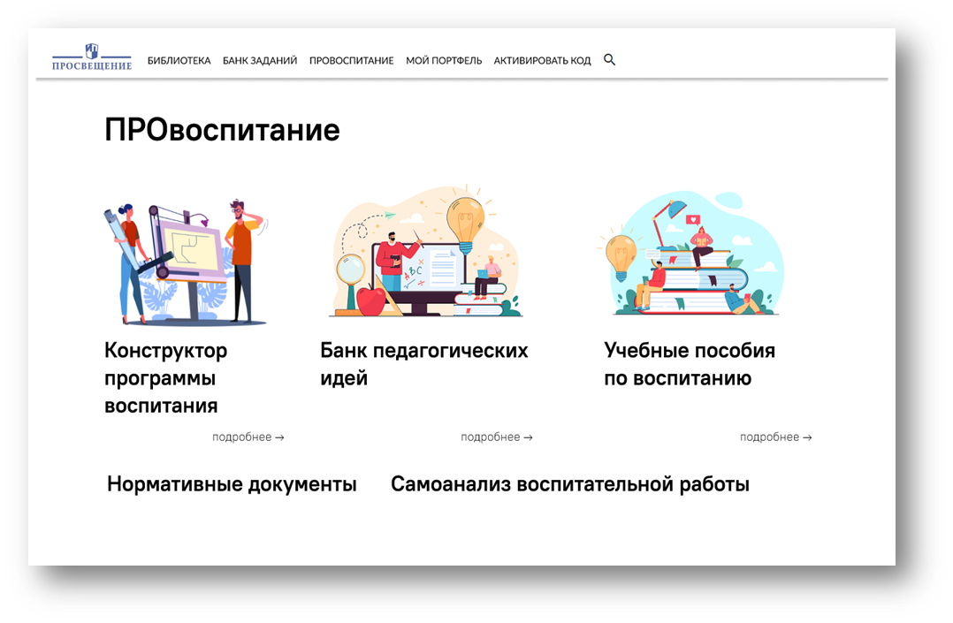



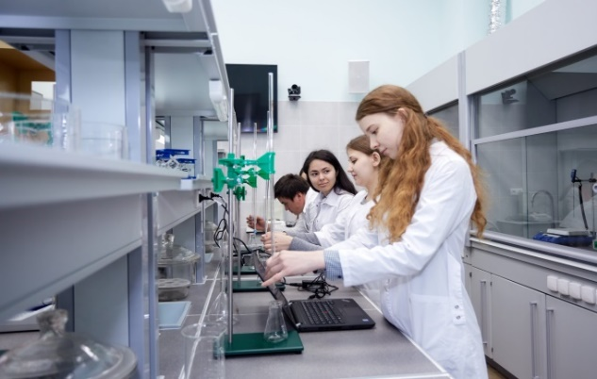




Модернизация воспитательной системы школ – одно из ключевых требований к условиям реализации ФГОС
12
Комплексное предложение ГК «Просвещение» для обеспечения достижения личностных результатов
Учебники ФПУ
Учебные пособия для внеурочной деятельности
Учебные пособия для профильного обучения
Индивидуальные обучающие пособия
Создан с учетом требований ФГОС-2021
Учитывает положения Примерной программы воспитания
Модульный принцип проектирования воспитательного процесса
Образовательная инфраструктура с применением инновационных решений мирового уровня
Печатные пособия
Цифровые сервисы
Учебное оборудование
© АО «Издательство «Просвещение», 2021
Notes:
Формирование социально активной личности, сознательно и деятельно участвующей в деятельности, направленной на преобразование социальных условий, – необходимое условие создания гражданского общества и правового государства.
Наши учебные издания помогут вам подготовить людей, способных с пользой участвовать в преобразование сферы социальных отношений.
Обращаем ваше особое внимание на такие новые проекты, как
- Экология
- Лидерство
- Волонтёрство, а также проект «Право «Просвещение», который оказывает правовую поддержку школам и педагогам

Slide 13







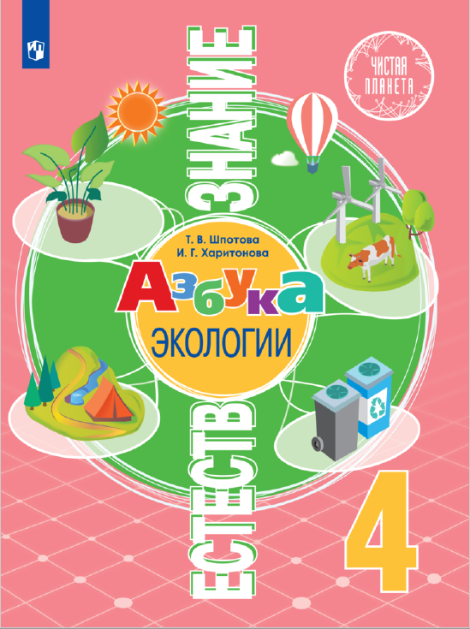






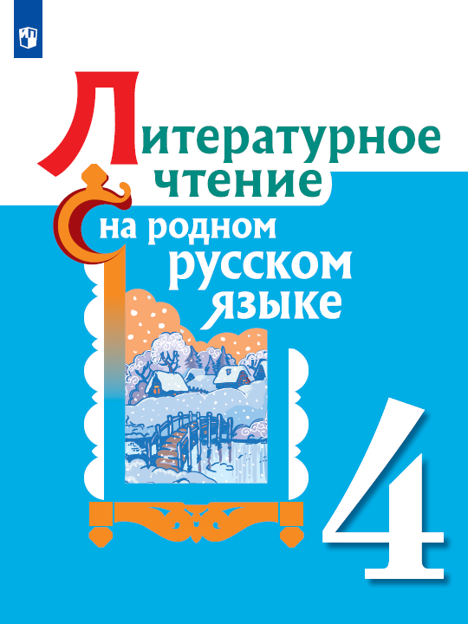
Учебно-методическое обеспечение для достижения личностных результатов
Начальная школа
Личностное развитие: гражданское, патриотическое, духовно – нравственное, эстетическое, физическое, трудовое, экологическое, ценность научного познания
ФП № 1.1.1.4.1.15.1 – 1.1.1.4.1.15.4
Е.А. Найденова, О.Н. Журавлева
под ред. В.А. Тишкова
ФП № 1.2.1.1.1.22.1 -1.2.1.1.1.22.4
Александрова О.М., Вербицкая Л.А.,
Богданов С.И., Казакова Е.И.,
Кузнецова М.И., Петленко Л.В.
ФП № 1.1.1.4.2.1.1 - 1.1.1.4.2.1.4
Т. В. Шпотова, И. Г. Харитонова
ФП №1.1.1.5.1.12.1
Н.Л. Селиванов, Т.В.Селиванова
ФП № 1.1.1.3.2.3.1
Под ред. Цветковой М.С.
ФП №1.1.1.8.1.10.1
Г. И.Погадаев; под ред. И.Акинфеева
ФП 1.1.1.8.1.2.1
Под ред. И.А. Винер
© АО «Издательство «Просвещение», 2021

Slide 14


















Учебно-методическое обеспечение для достижения личностных результатов
Основная школа
Личностное развитие: гражданское, патриотическое, духовно – нравственное, эстетическое, физическое, трудовое, экологическое, ценность научного познания
ФП № 2.1.2.2.1.5.1 - 2.1.2.2.1.5.2
Н.Ф. Виноградова, Т.Э. Мариносян
ФП № 1.2.2.1.1.12.1 -1.2.2.1.1.12.5
Александрова О.М., Загоровская О.В., Богданов С.И., Вербицкая Л.А., Гостева Ю.Н., Добротина И.Н., Нарушевич А.Г., Казакова Е.И., Васильевых И.П.
ФП № 2.1.2.4.1.7.1 - 2.1.2.4.1.7.5
Алексашина И.Ю, Лагутенко О.И.
Хомутова И.В.
ФП № ФП 2.1.2.1.5.1.1; 2.1.2.1.5.1.2
Арсеньева Т.Н., Коршунов А.В.,
Соколов А.А.
ФП №
1.1.2.4.4.6.1; 1.1.2.4.4.6.1
Под ред. Цветковой М.С.
ФП № 1.1.2.8.1.5.1
Г. И.Погадаев; под ред. И.Акинфеева
ФП 1.1.2.6.1.6.1-ФП 1.1.2.6.1.6.2
Н.Л. Селиванов, Т.В. Селиванова
А.А. Ермолин
ФП 1.1.2.7.1.7.1
Резапкина Г.В.
© АО «Издательство «Просвещение», 2021

Slide 15

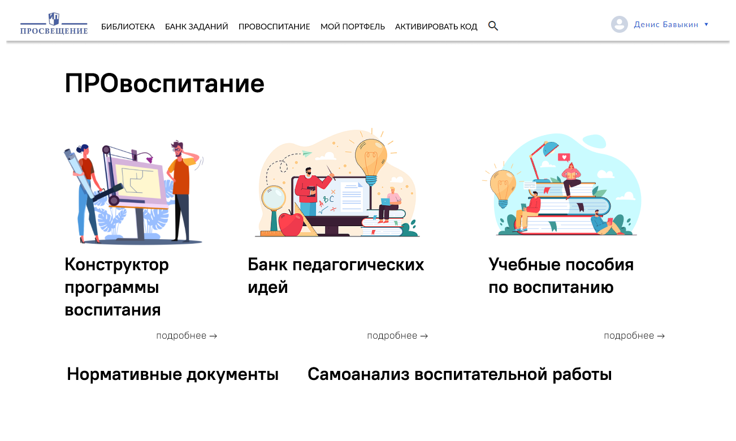
Цифровой сервис «ПРОвоспитание» — обеспечение единого подхода к содержанию воспитательной деятельности
Планирование и организация воспитательной работы в школе
советник директора школы по ВР
заместитель директора школы по ВР
учитель
классный руководитель
Возможности цифрового сервиса:
автоматизированное создание рабочей Программы воспитания и календарного Плана воспитательной работы школы по модулям Примерной программы воспитания и направлениям воспитания ФГОС
использование готовых материалов (сценариев) для организации воспитательной работы в школе (материалы ГК и авторские, возможна подгрузка разработок учителей)
библиотека учебных и методических пособий по воспитательной работе
автоматизированное проведение самоанализа воспитательной работы в школе
использование библиотеки нормативных документов по воспитательной работе в школе
© АО «Издательство «Просвещение», 2021

Slide 16




Обеспечение требований к условиям реализации ФГОС
Достижение планируемых результатов освоения программы общего образования
Вариативность содержания и форм учебной деятельности обеспечивается через использование дополнительных учебных пособий
Различные виды компоновки единиц содержания (в зависимости от объема) :
Учебный предмет
Учебный курс
Учебный модуль
Возможность углубленного изучения отдельных предметов
Возможность реализации индивидуальных учебных планов, в том числе с возможностью сокращения сроков обучения
Возможность для организации – федеральной или региональной инновационной площадки самостоятельно выбирать траекторию изучения содержания образования
© АО «Издательство «Просвещение», 2021

Slide 17









Учебно-методическое обеспечение для достижения личностных и метапредметных результатов
Начальная школа
Дополнительные учебные пособия помогут обеспечить реализацию новых требований ФГОС
НАПРАВЛЕНИЯ | АВТОР/НАЗВАНИЕ КУРСА ВНЕУРОЧНОЙ ДЕЯТЕЛЬНОСТИ
ОБЩЕИНТЕЛЛЕКТУАЛЬНОЕ | М.К.Антошин Грамотный читатель. Обучение смысловому чтению (1–4) Т.А.Ладыженская, Н.В.Ладыженская, Р.И.Никольская, Г.И.Сорокина Детская риторика в рассказах и картинках Л.В.Петленко, В.Ю.Романова Русский язык. Познавательные истории с заданиями С.И.Волкова Геометрия вокруг нас (1–4) Ю.И.Глаголева Развитие математических способностей (1–4) Е.Э.Кочурова Занимательная математика (1-4) Н.Г.Калашникова и др. Секреты финансовой грамоты (2-4) М.С.Цветкова, Е.В.Якушина (2-4) Информационная безопасность. Правила безопасного Интернета (Новинка ФПУ) Д.И.Павлов, М.Ю.Ревякин, Л.Л.Босова Робототехника (2-4) (Новинка ФПУ) А.Г.Сиденко Информационная безопасность, или Как вести себя в Сети (1-4) Н.Н.Дорохина, О.А.Паршина Опыты и эксперименты в начальной школе (1-2) И.К.Лапина, В.Г.Сурдин Школа юного астронома (3-4) Т.А.Корнева, О.А.Корнев Проектная мастерская (1)
ОБЩЕКУЛЬТУРНОЕ | И.Ю.Алексашина, О.И.Лагутенко Что мы знаем про то, что нас окружает? Тетрадь-практикум. В 2 ч. (1-4) Н.Л.Селиванов, Т.В.Селиванова Основы инфографики (1-4) (Новинка ФПУ)
СПОРТИВНО­-ОЗДОРОВИТЕЛЬНОЕ | Под ред. Г.Г.Онищенко Здорово быть здоровым
© АО «Издательство «Просвещение», 2021

Slide 18






Учебно-методическое обеспечение для достижения личностных и метапредметных результатов
Основная школа
Дополнительные учебные пособия помогут обеспечить реализацию новых требований ФГОС
НАПРАВЛЕНИЯ | АВТОР/НАЗВАНИЕ КУРСА ВНЕУРОЧНОЙ ДЕЯТЕЛЬНОСТИ
ОБЩЕИНТЕЛЛЕКТУАЛЬНОЕ | Н. Н. Гомулина, В. Г. Сурдин. Введение в астрономию. 5–7 классы А. А. Марко, И. А. Смирнов. Исследовательские и проектные работы по физике. 5–9 классы Н. Ю Смирнова, И. А. Смирнов. Исследовательские и проектные работы по химии. 5–9 классы И. А. Смирнов, Н. В. Мальцевская. Исследовательские и проектные работы по биологии. 5–9 классы
ОБЩЕКУЛЬТУРНОЕ | Н. Л. Селиванов, Т. В. Селиванова. Основы инфографики. 5–7 классы (новинка ФПУ) Алёша Ермолин. Основы инфографики. 8–9 классы (новинка ФПУ) М. В. Козлов, В. В. Кравчук, Е. С. Элбакян, О. Д. Федоров. Религиозные культуры народов России. 7–8 классы (новинка ФПУ) Т. В. Ковган. Журналистика для начинающих. 8 класс Е. М. Приорова. Экологическая культура и здоровье человека. Практикум. 5–7 классы И. Ю. Алексашина, О. И. Лагутенко. Чему природа учит человека? Тетрадь-практикум. 5–6 классы И. Ю. Алексашина, О. И. Лагутенко. Как сохранить нашу планету? Тетрадь-практикум. 7–9 классы
СПОРТИВНО­-ОЗДОРОВИТЕЛЬНОЕ | Под ред. Г. Г. Онищенко. Здорово быть здоровым. 5–6, 7–9 классы Е. А. Прудникова, Е. И. Волкова. Шахматы в школе. 5–7 классы П.А. Чернышев, М.И. Викерчук, И.В. Глек, А.С.Виноградов; под ред. И.В.Глека Шахматы 5-9 классы
СОЦИАЛЬНОЕ | М. С. Цветкова, Е. В. Якушина. Информационная безопасность. 5–6 классы (новинка ФПУ) М. С. Цветкова, И. Ю. Хлобыстова. Информационная безопасность. 7–9 классы (новинка ФПУ) М. С. Наместникова. Информационная безопасность. 7–9 классы М. С. Цветкова и др. Информационная безопасность. 10–11 классы (новинка ФПУ) Е. Б. Лавренова, О. Н. Лаврентьева. Финансовая грамотность. Современный мир. 8–9 классы (новинка ФПУ) В. В. Чумаченко, А. П. Горячев. Основы финансовой грамотности. 8–9 классы (ФПУ) С. В. Толкачёва Финансовая грамотность. Цифровой мир. 10-11 классы Д. Г. Жемчужников. Веб-дизайн. 7–9 классы, 10–11 классы (новинка ФПУ) Д. Г. Копосов. Технология. Робототехника. 5–8 классы (новинка ФПУ) Д. Г. Копосов. Робототехника на платформе Arduino. 9–11 классы (новинка ФПУ)
© АО «Издательство «Просвещение», 2021

Slide 19


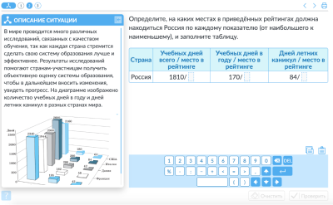



Задача формирования функциональной грамотности – новое требование ФГОС
Комплексный продукт для формирования по функциональной грамотности
Печатные пособия
Электронный БАНК ЗАДАНИЙ
Серия «Функциональная грамотность. Учимся для жизни (5—9)» (Выпуск 2 – новинка 2021)
Серия «Функциональная грамотность. Тренажеры (5—9)»
Серия «Задачники»
Серия «ФГОС. Оценка образовательных достижений»
Полнофункциональный цифровой тренажер, который имитирует задания PISA для начальной и основной школы
Индивидуальные обучающие пособия (все виды грамотностей)
Сборники задач для отработки навыков решения задач
(математическая и естественно-научная грамотность)
Многофункциональные сборники задач
Узнать больше
и купить
Открыть банк заданий
© АО «Издательство «Просвещение», 2021

Slide 20




















Учебные пособия для формирования функциональной грамотности в урочной и внеурочной деятельности
20
формирование и оценка всех направлений функциональной грамотности международного сравнительного исследования PISA
Функциональная грамотность.
«Учимся для жизни»
5-9 классы
Функциональная грамотность.
«Тренажеры»
5-9 классы
Функциональная грамотность.
«Задачники»
2-4, 7-9, 10-11 классы
Индивидуальные обучающие пособия
(все виды грамотностей)
Сборники для отработки навыков решения задач (математическая и естественно-научная грамотности)
Многофункциональные сборники задач
(функциональная грамотность, углубленное изучение предмета, олимпиады)
© АО «Издательство «Просвещение», 2021

Slide 21






Знания и навыки в области финансовой грамотности – новый элемент программы формирования универсальных учебных действий
Непрерывный учебный курс
Начальная школа
2 – 4 классы
Основная школа
5 – 9 классы
Средняя школа
10 – 11 классы
НОВИНКА в 2 частях
Е. Б. Хоменко, А. Г. Кузнецова
Готовится к включению в ФПУ
Лавренова Е.Б. , Лаврентьева О.Н.
ФП № 2.1.2.1.2.3.1
Чумаченко В.В., Горяев А.П.
ФП № 2.1.2.1.2.2.1
ФП № 1.1.3.3.3.10.1
С.В. Толкачева
Калашникова Н.Г. , Белорукова Е.М., Жаркова Е.Н.
Готовится к включению в ФПУ
Могут использоваться на уроках, во внеурочной деятельности, в системе дополнительного образования
© АО «Издательство «Просвещение», 2021
Notes:
Издательством выпущен курс «Основы финансовой грамотности» коллектива авторов Российская экономическая школа. Он является составной частью учебно-методического комплекта по курсам «Обществознание» и «Экономика». Пособие содержит методические рекомендации по организации и проведению уроков. УМК прошёл предварительную экспертизу в Российской академии образования и может быть использован в образовательной программе среднего общего образования (8-9 класс).
УМК простым и ясным языком освещает вопросы:
Личное финансовое планирование, расходы и доходы семьи
Как сохранить и преумножить сбережения
Кредитование и возможные риски
Мобильные платежи и защита от мошенников
Страхование
Налоги
Пенсия
Защита от финансовых махинаций

Slide 22




Обеспечение требований к условиям реализации ФГОС
Осознанный выбор и построение индивидуальной траектории образования
Развитие личности через организацию профессиональных проб, практической подготовки
ФП 1.1.2.7.1.7.1
Резапкина Г.В.
Разработано совместно с Центром тестирования и развития «Гуманитарные технологии» МГУ
Цифровой сервис карьерного развития детей

Slide 23



Овладение основными навыками проектной и исследовательской деятельности
Комплексные решения ГК «Просвещение» для формирования у обучающихся опыта самостоятельной деятельности: проектной, учебно-исследовательской
Учебно-методическое обеспечение
Цифровые сервисы
Образовательная инфраструктура с применением инновационных решений мирового уровня
Модульный подход к представлению материала
Все этапы исследовательской деятельности и проектной работы: от выбора темы и обоснования её актуальности до представления выполненной работы в публичном пространстве.
Пошаговый алгоритм ведения проектной деятельности для учителей и учеников с методическими рекомендациями по каждому шагу
Банк готовых проектов, шаблонов , тем и проблем по различным видам
Единые критерии оценивания проектов для учителей и для самооценки учеников
Инженерный класс
IT-полигон
Робототехнический класс
Медицинский класс
Агротехнологический класс
Ветеринарный класс
Академический класс
Лаборатория генетических исследований
Конвергентная лаборатория
Экологическая лаборатория
© АО «Издательство «Просвещение», 2021

Slide 24


Обновление содержания образования
«Практическая молекулярная генетика для начинающих. 8—9 классы»
под ред. Бородина П.М., Ворониной Е.Н.
Авторы – профессиональные учёные-генетики и педагоги, которые занимаются разными направлениями генетической науки
Ориентировано на практическую деятельность через интеллектуальные исследования, виртуальные лабораторные работы и реальный практикум со специализированным оборудованием
Содержит задачи по генетике, аналогичные заданиям ЕГЭ и школьным биологическим олимпиадам
«Генетика. 10—11 классы» Кузьмин И.В., Лавренов А.Р., Кукушкина И.В., Мустафин А.Г. и др.
Представлены материалы по классической и современной генетике, основные достижения и перспективы развития науки
Детально разобраны методы молекулярной генетики и генной инженерии, технологии секвенирования нового поколения
Подробные алгоритмы решения всех видов задач по генетике завершают соответствующие разделы курса
© АО «Издательство «Просвещение», 2021

Slide 25
1
ПРОвоспитание. Организация воспитательной работы
2
Лаборатория проектов. Обучение и сопровождение проектной деятельности
ФГОС – 2021
Цифровые решения от
ГК «Просвещение»
3
Учим стихи. Мотивация к изучению литературы
4
Начинайзер. Грамотное развитие дошкольников
5
Учимся вместе. Помощь родителям школьников
6
Я сдам ЕГЭ. Актуальная база заданий для подготовки
7
Аудиоучебники. Учебники в аудиоформате, 5 ─ 9 классы
8
Банк заданий по функциональной грамотности
9
Домашние задания. Сервис выдачи домашних заданий 1 ─ 11 классы
© АО «Издательство «Просвещение», 2021

Slide 26

ФГОС- 2021: Безопасное использование цифровых технологий
26
Обучающимся и родителям должен быть обеспечен доступ к
информационно-образовательной среде Организации:
ко всем учебно-методическим материалам;
формирование и хранение электронного портфолио;
информация о ходе образовательного процесса, включая промежуточную аттестацию;
проведение занятий и оценивание при применении электронного обучения и дистанционных технологий;
взаимодействие между участниками образовательного процесса и с другими организациями через Интернет;
мониторинг здоровья;
информационное сопровождение проектирования обучающимися планов продолжения обучения и проф самоопределения (ООО).
Условия функционирования ИОС могут быть обеспечены ресурсами иных организаций
© АО «Издательство «Просвещение», 2021

Slide 27



ПРОвоспитание
Сервис планирования и организации системы воспитательной работы в школе под ключ
Задача:
обеспечить школы автоматической системой организации воспитательной работы по всем модулям Примерной программы воспитания и направлениям воспитательной работы
Результат: воспитательная работа организована
в соответствии со всеми требованиями и стандартами
© АО «Издательство «Просвещение», 2021

Slide 28

Лаборатория проектов
Обучающее сопровождение проектной деятельности школьников 5—11 классов. .
Задача:
Обучить школьников проектной деятельности и дать педагогам инструмент для ее организации
• проверенный образовательный контент
• дифференцированный подход в проектной деятельности
• инструменты для проверки и коммуникации
• механизм объективной оценки
Результат: достигнуты образовательные результаты, мотивированы учащиеся, организована система проектной работы
© АО «Издательство «Просвещение», 2021

Slide 29

Учим стихи
Сервис для эффективного и самостоятельного освоения технологии заучивания стихотворений
Задача:
помочь школьникам легко и успешно заучить стихотворение с опорой:
  на определение эмоционального тона стихотворения
  на осмысление содержания
  на восприятие смысловых фрагментов
Результат: у школьников возрастает интерес к чтению стихов наизусть, расширяется словарный запас и развивается эстетический вкус
© АО «Издательство «Просвещение», 2021

Slide 30


К школе готов
Данный сервис подойдет родителям будущих первоклассников, педагогам и воспитателям
Сервис для всестороннего развития ребенка 6 ─ 7 лет
от специалистов по дошкольному образованию
Задача:
помочь родителям, педагогам и воспитателям в подготовке ребенка к школе за счет развития комплекса навыков и умений
  математическая готовность
  речевая готовность
  подготовка к чтению
  подготовка к письму
  творчество
  мышление и память
Результат: качественная подготовка к школе для успешного обучения в 1 классе.
© АО «Издательство «Просвещение», 2021

Slide 31

Начинайзер
Сервис методической поддержки для родителей и учеников с 1 по 4 класс
Задача:
помочь родителям доступно объяснить ребенку домашнее задание или тему по русскому языку и математике (система «Школа России»)
  объяснить и проверить
  мотивировать качественно выполнить домашнее задание
  подготовить к ВПР
Результат: повышение мотивации и образовательных результатов детей благодаря грамотной поддержке родителей
© АО «Издательство «Просвещение», 2021

Slide 32

Я сдам ЕГЭ
Сервис для подготовки к экзаменам, который помогает разобраться даже с самыми сложными заданиями.
Задача:
научить школьников решать трудные задания ЕГЭ для получения высокого балла на экзамене
  углубленная подготовка
  грамотное планирование времени
  расширенный материал
Результат: школьники самостоятельно готовятся к экзаменам и получают более высокий балл за счет углубленной подготовки к трудным заданиям
© АО «Издательство «Просвещение», 2021

Slide 33

Учебник в наушниках
Популярные учебники с 5 по 9 класс в аудиоформате
Задачи:
Снизить нагрузку на зрение
*По данным Росстата, 70% школьников имеют различные нарушения зрения
Обеспечить учащимся доступ к различным видам получения информации
Результат: улучшены образовательные результаты
детей с нарушениями зрения и речи
© АО «Издательство «Просвещение», 2021

Slide 34

Банк заданий по функциональной грамотности
Сервис с заданиями на формирование функциональной грамотности для учеников 1 ─ 9 классов от авторов, занимающихся программой оценки PISA
Задача:
помочь учителям и учащимся при формировании и оценке метапредметных компетенций и отдельных видов функциональной грамотности:
читательская
математическая
естественно-научная
финансовая
креативное мышление
Результат: учащийся полностью осваивает навык и закрепляет его с помощью полнофункционального тренажера заданий в формате PISA.
© АО «Издательство «Просвещение», 2021

Slide 35
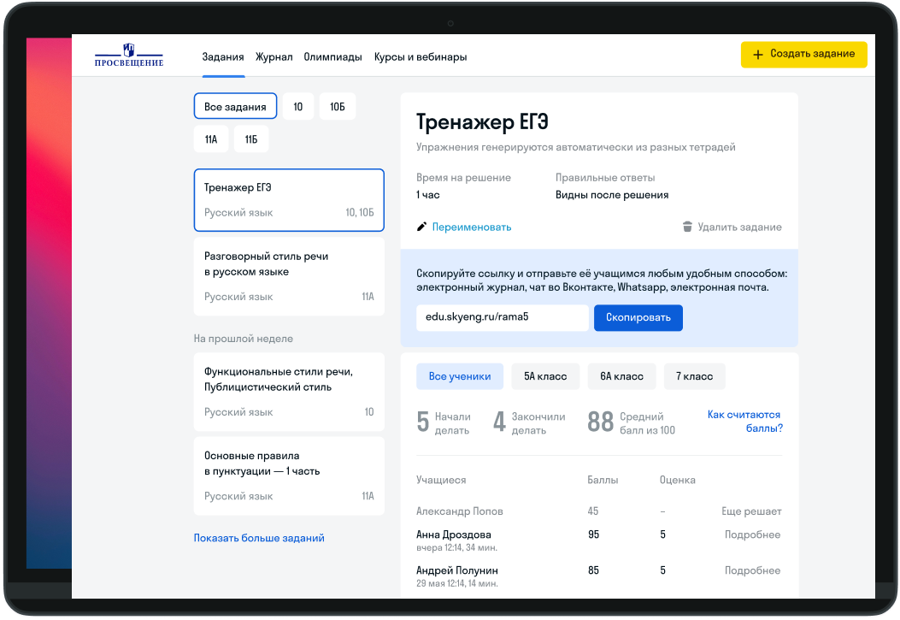
Банк домашних заданий
Сервис по выдачи домашних заданий для учащихся 1 ─ 11 классов по всем основным предметам школьной программы
Задача:
помочь учителями автоматизировать процесс выдачи и проверки домашних заданий для экономии времени.
Результат:
Учитель может быстро и легко создать домашнее задание
Отправить задания можно из электронных дневников
Учащийся выполняет задание в любом удобном месте
Задание автоматически проверяется
© АО «Издательство «Просвещение», 2021

Slide 36
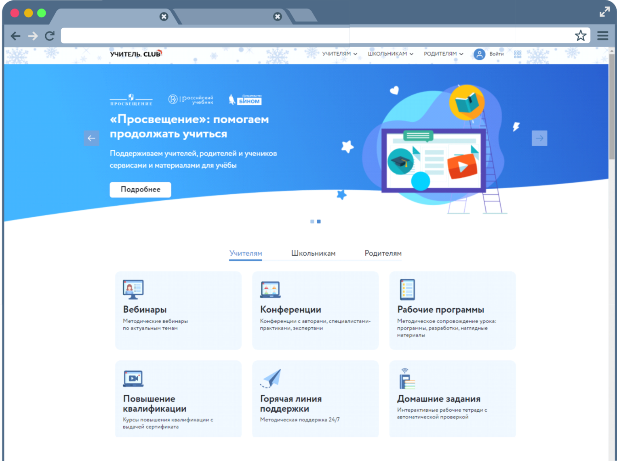
Интернет-ресурс поддержки педагогов в период перехода на ФГОС
36
https://uchitel.club/
Портал, на котором собраны нормативные документы и методические материалы в помощь учителям для организации обучения в период перехода на ФГОС
Онлайн консультации для педагогов по разработке рабочих программ
Онлайн мероприятия и конференции
Горячая линия поддержки 24/7 vopros@prosv.ru
© АО «Издательство «Просвещение», 2021

Slide 37
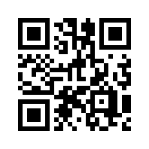
Как заказать?
Учебники и учебные пособия
Цифровые сервисы
За бюджетные средства (только оптовые закупки учебников и учебных пособий):
Отдел по работе с государственными заказами:
руководитель Трофимова Галина Владимировна
тел.: +7 (495) 789-30-40, доб. 41-44,
e-mail: GTrofimova@prosv.ru
Розница: заказ в интернет-магазине ГК «Просвещение» shop.prosv.ru
По приобретению для государственных структур
Антонова Ольга, тел.: 8 (495) 789-30-40, доб. 4919
Email: OEAntonova@prosv.ru
https://shop.prosv.ru/
© АО «Издательство «Просвещение», 2021

